Slide 1
Книги-юбиляры 2015

Slide 2
260 лет
410 лет
240 лет

Slide 3
225 лет
195 лет

Slide 4
175 лет
180 лет
170 лет

Slide 5
155 лет
160 лет

Slide 6
140 лет

Slide 7
130 лет
135 лет

Slide 8
115 лет
100 лет

Slide 9
90 лет

Slide 10
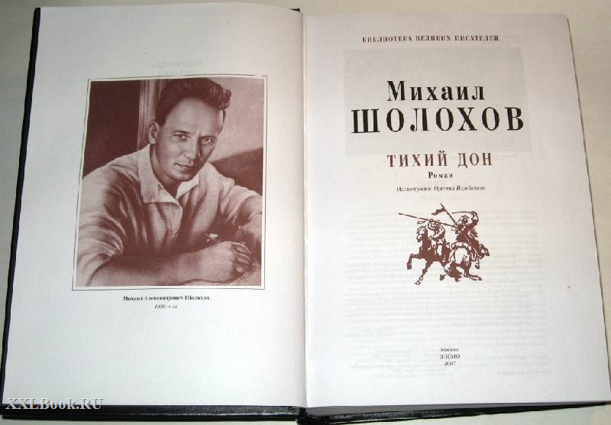
85 лет
80 лет
75 лет

Slide 11
70 лет
60 лет

Slide 12
45 лет
55 лет
30 лет

Slide 13
Человек читающий – ценность XXI века

